Slide 1
DevOps - Docker ja Kubernetes
Juha Immonen & Niina Villman
29.4.2019

Slide 2
Johdanto
Projektin tavoitteena oli tutustua mikropalveluihin, sekä Docker ja Kubernetes teknologioihin
Projektin aikana asensimme ohjelman Docker kontaineriin
Lisäksi veimme kontitetun sovelluksen Kubernetes klusteriin
Kubernetes klusterina käytimme Minikubea testaamiseen ja tuotantotason asennuksen teimme Amazon Web Serviceen

Slide 3
DevOps
Tapa organisoida töitä ohjelmistokehityksessä
Joukko uusia teknologioita, joiden avulla sovellusten hallintaan liittyviä tehtäviä automatisoidaan
Tavoitteena on nopeuttaa sovelluskehityssykliä
  (Dev), development, eli automatisoidaan sovelluskehityksen tehtäviä
  (Ops), operations, automatisoidaan ylläpitoon liittyviä tehtäviä

Slide 4
Mikropalvelut
Mikropalvelulla tarkoitetaan yksittäistä itsenäistä sovellusta, joka tarjoaa integraatiorajapinnan muille sovelluksille
Perinteinen ohjelmisto koostuu yhdestä isosta sovelluksesta (monoliittinen sovellus), mutta mikropalvelu-arkkitehtuurissa sovellus “pilkotaan” pieniin sovelluksiin eli mikropalveluihin
Mikropalvelut tuovat joustavuutta sovelluskehitykseen, sillä muutoksia voi tehdä helpommin pieneen mikropalveluun kuin isoon sovellukseen

Slide 5
Docker
Docker on avoimeen lähdekoodiin perustuva teknologia kontitukseen
Luotu erityisesti ottaen huomioon kehittäjien ongelmat eri ympäristöjen (dev,test,prod) yhteensopivuuksien kanssa
Dockerin avulla voidaan siis käsitellä ja siirtää sovelluksia eri alustoille helposti

Slide 6
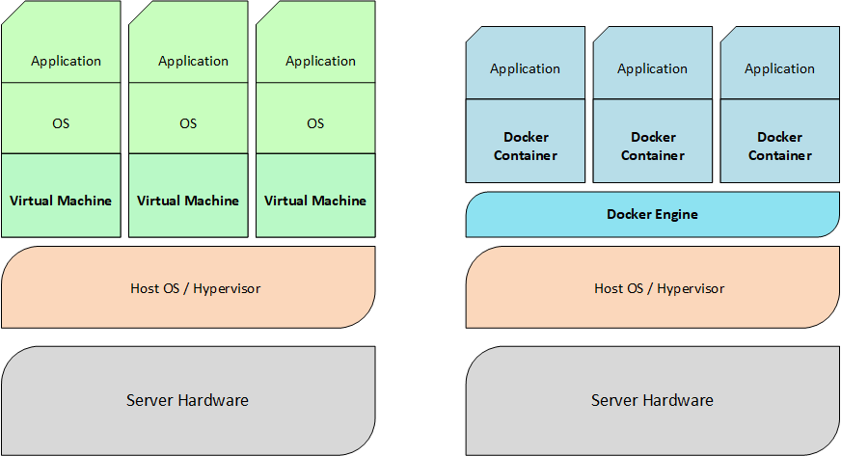
Virtual Machine vs Docker

Slide 7
Testisovellus
Loimme DockerFilen, jonka avulla rakennetaan image. “docker build” komento rakentaa imagen DockerFilesta
Testisovelluksemme on yksinkertainen node.js sovellus, joka tulostaa Hello World tekstin
Ajoimme sovelluksen komennolla “docker run”
Julkaisimme imagen Docker Hubissa

Slide 8
Kubernetes
Kubernetes on Open source-sovellus, jolla voidaan viedä tuotantoon, skaalata ja hallinnoida kontitettuja sovelluksia
Docker ja Kubernetes täydentävät toisiaan, tyypillisesti sovellukset kontitetaan Dockerilla, ja Kubernetes orkestroi niitä
Kubernetes mahdollistaa tuotantoon viennin, päivittämisen ja edelliseen sovellusversioon palaamisen sekä skaalautumisen katkottomasti

Slide 9
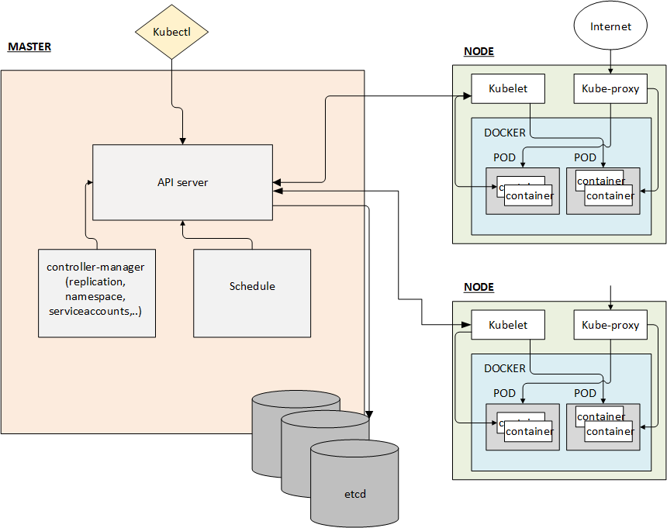
Kubernetes arkkitehtuuris

Slide 10
Kubernetes arkkitehtuuri
Klusteri
  klusterilla tarkoitetaan joukkoa tietokoneita, jotka ovat yhteydessä toisiinsa ja muodostaen näin yhden yksikön
Master
  vastuussa klusterin hallinnoinnista
Node
  Kubernetes klusterin työyksiköitä
Pod
  Pod on kontti, jonka sisällä on sovelluskontti

Slide 11
Minikube
Työkalu, jolla voi asentaa itselleen yksinkertaisen Kubernetes klusterin
Minikuben voi asentaa Linuxiin, Windowsiin tai Macille
Asentaminen vaatii virtuaalikoneen esim. Virtualbox
Asentaminen on suoraviivaista verrattuna AWS asentamiseen

Slide 12
AWS asennus
Asensimme testisovelluksen Amazonin pilvipalveluun tuotantotasoisesti, eli palvelulla oli LoadBalancer sekä domain-osoite
Vaiheet:
  Tunnukset Amazon Web Serviceen
  Asenna Kubectl, Kops ja AWSCLI
  Domain nimi
  AWS konfiguroimisen ja klusterin luomisen jälkeen sovellus deployataan klusteriin

Slide 13
Yhteenveto
Projektimme oli vain pintaraapaisu hyvin laajaan aihe-alueeseen
Projektin aikana saimme asennukset tehtyä, Docker, Minikube ja AWS
Jokaista osa-aluetta voisi jatkaa vielä paljon pidemmälle

